Slide 1
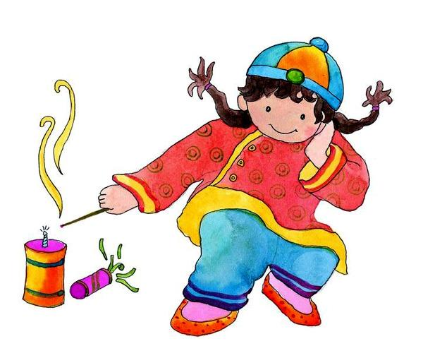

北京儿童歌谣
听过歌谣，我们已经了解了
老北京的儿童是如何过春节的。现在，
我们就跟随作家老舍，走进老北京，过一个“京味儿”十足的春节，感受独特的民风民俗和魅力十足的年文化。

Slide 2
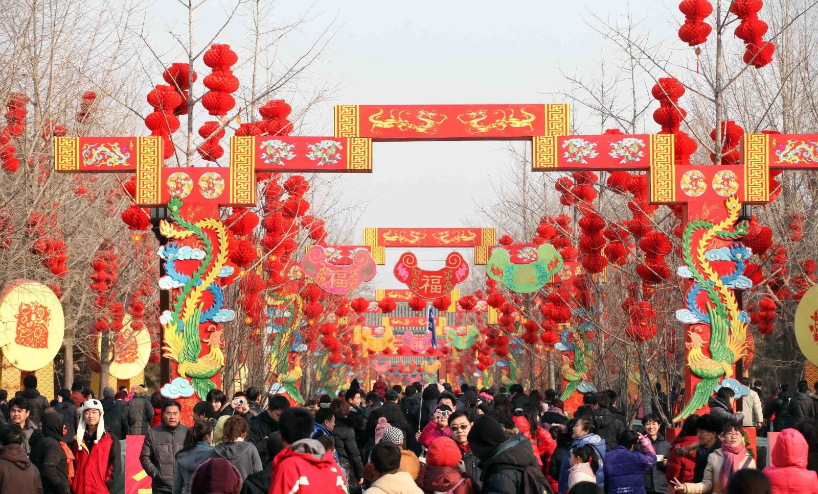

语文 六年级 下册
1 北京的春节
第一课时
第二课时

Slide 3

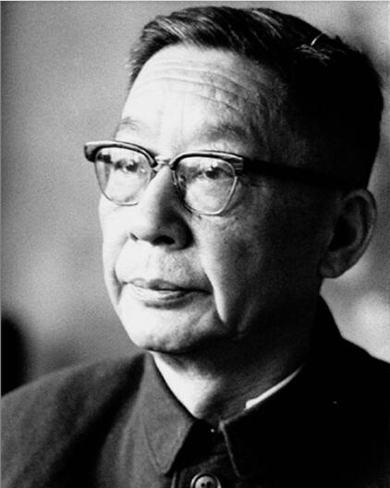
第一课时
老舍 1899—1966年，原名舒庆春，笔名老舍，北京人。中国现代小说家、作家，杰出的语言大师，新中国第一位获得“人民艺术家”称号的作家。著有话剧《龙须沟》《茶馆》《春华秋实》；长篇小说《骆驼祥子》《四世同堂》等。

Slide 4
春节简介
春节，又叫阴历年，俗称“过年”。这是我国民间最隆重、最热闹的一个传统节日。春节的历史很悠久，它起源于殷商时期年头岁尾的祭神祭祖活动。按照我国农历，正月初一古称元日、元辰、元正、元朔等，俗称年初一，到了民国时期，改用公历，公历的一月一日称为元旦，把农历的一月一日叫春节。

Slide 5


朗读课文 扫清障碍
我会写
suàn
cù
jiǎo
tān
bàn
zhǎ
xiāo
蒜
醋
饺
摊
拌
眨
宵
rán
fàn
bǐ
hè
jiào
luò
tuó
qià
燃
贩
彼
贺
轿
骆
驼
恰

Slide 6
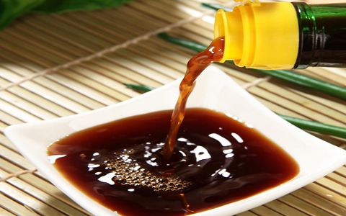
易写错
cù
左边里面有一短横
醋
一种调味品，起源于中国。古时用酒作为发酵剂酿制食醋，所以从“酉”。

Slide 7
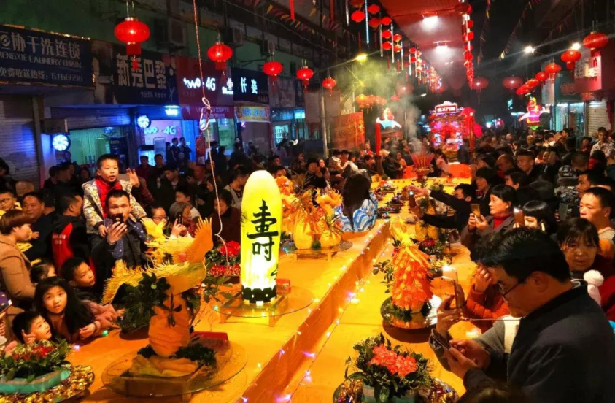
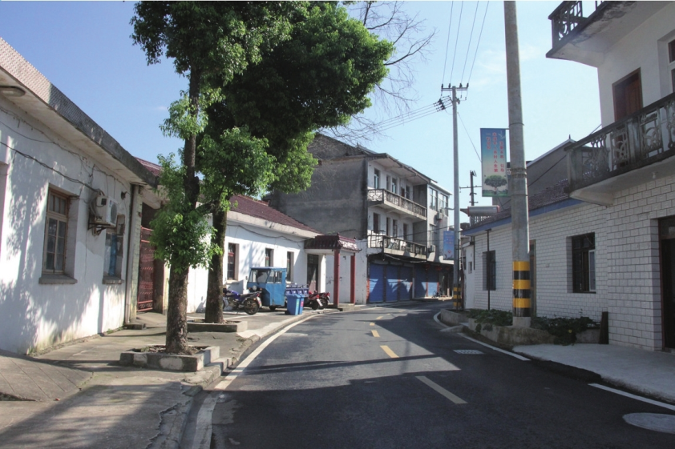
词语解释
截然不同：形容两件事物毫无共同之处。文中是说元旦与除夕的光景不一样。
截然，很分明地、断然分开的样子。
这两个好朋友的性格截然不同。

Slide 8
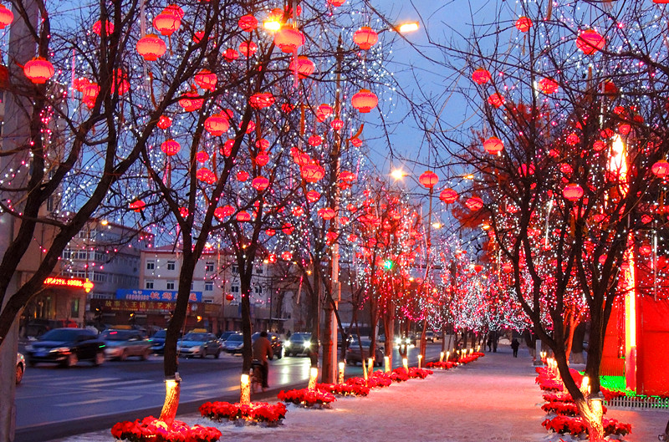
张灯结彩：挂上灯笼，系上彩绸。本文指元宵节大街上的喜庆气氛。
春节就要到了,家家户户张灯结彩,非常热闹。

Slide 9
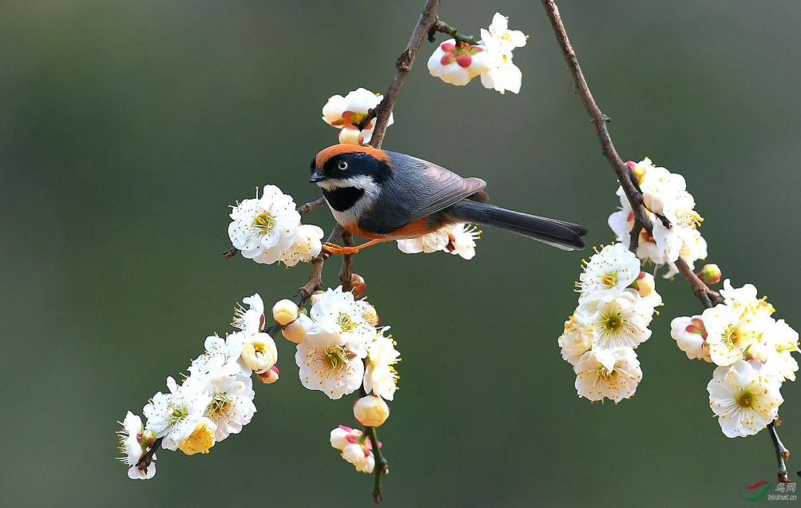
万象更新：一切事物或景象都变得焕然一新。本文指元宵节大街上的喜庆气氛。
万象，宇宙间的一切景象。
阳春三月，春回大地，万象更新。

Slide 10
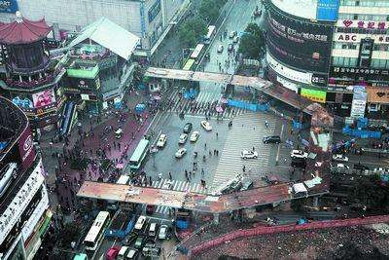
天桥：
地名。在北京市永定门内。是清末民间艺人集中演出地区。如今的天桥地区已经没有了老北京的气息。
“逛天桥”指观看天桥上的各种活动，如杂耍、绝技等，跟现在的逛街差不多。

Slide 11
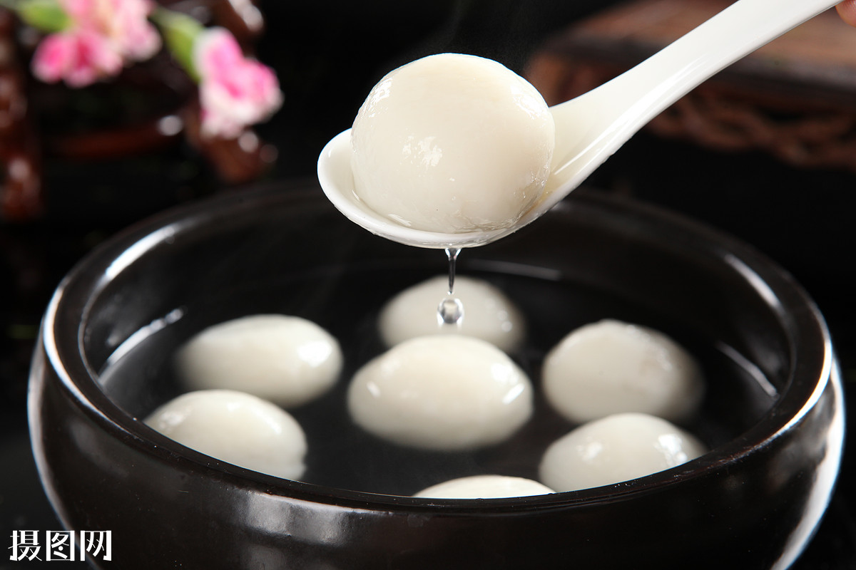
元宵：元宵节应时食品。用糯米面做成，球形，有馅，煮着吃。
元宵是一种深受人们喜欢的食品。

Slide 12

整体感知
快速浏览课文，把表示时间的词语画出来，并想一想，课文是按什么顺序写的？
腊八
腊月二十三
除夕
正月初一
正月十五
正月十九
时间顺序

Slide 13
按照老规矩，北京人是怎么过春节的？默读课文，完成这张表格。
日期 活动
腊月初八
腊月初九—二十二
腊月二十三
过了二十三
除夕
初一腊八
正月十五
正月十九
熬腊八粥、泡腊八蒜
买杂拌儿、买爆竹、买玩意儿
放鞭炮、吃糖
大扫除、预备年货
贴对联、年画，放鞭炮，守岁
元宵节
拜年、待客、逛庙会
春节结束
张灯结彩、放花炮、吃元宵
孩子上学、大人照常做事

Slide 14
说一说：老北京的春节给你留下怎样的印象呢？
热闹
团圆
忙乱
喜庆
老北京人是如何过春节的呢？我们下节课再学习。

Slide 15

课堂演练
一、将词语补充完整。
色（ ）双（ ） （ ）七八（ ）
（ ）象（ ）新 灯火（ ）（ ）
日夜（ ）（ ） 张（ ）结（ ）
味
美
零
碎
万
更
通
宵
不
绝
灯
彩

Slide 16
二、读一读，加上合适的标点。
：
有名的老铺都要挂出几百盏灯来 有的一律是玻璃的 有的清一色是牛角的 有的都是纱灯 有的通通彩绘 红楼梦 或 水浒传 故事 有的图案各式各样
，
，
；
《
》
《
》
，
。
字词听写

Slide 17

第二课时
同学们，这首歌曲你们熟悉吗？
下面我们一起走进课文，看看北京的春节是怎样过的。

Slide 18


互动课堂
再读课文，说说文中哪几天写得详细，哪几天写得简略。 讨论：这样写有什么好处？
（课后第一题）

Slide 19
详写：
腊八 除夕 正月 初一 元宵
略写：
过小年 正月初六 正月十九
详略得当，突出重点

Slide 20
快速浏览课文1-2自然段，说说春节开始时（腊八）有哪些习俗？

Slide 21
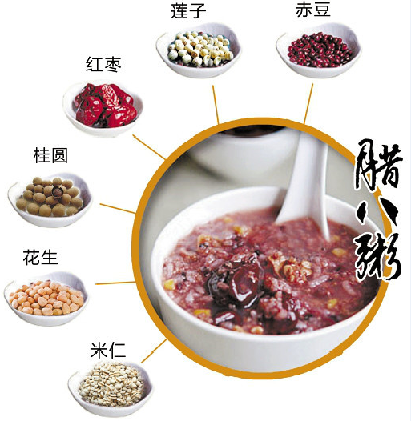
熬腊八粥
这不是粥，而是小型的农业产品展览会。
打比方
粥材料丰富

Slide 22
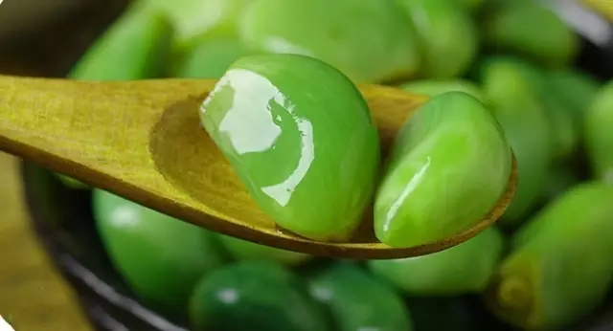
泡腊八蒜
到年底，蒜泡得色如翡翠，醋也有了些辣味，色味双美，使人忍不住要多吃几个饺子。

Slide 23
大人们熬腊八粥，泡腊八蒜，孩子们是怎么准备过春节的呢？读第4自然段，在课文中勾画出来。
（课后第二题）

Slide 24
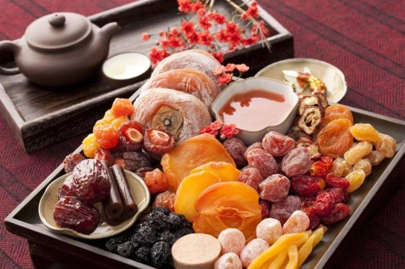
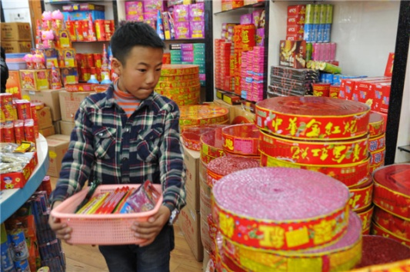
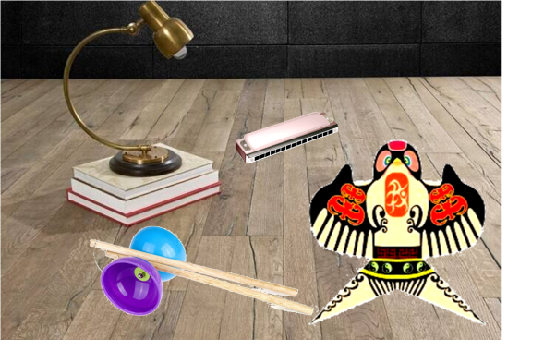
第一件事
买杂拌儿
第二件事
买爆竹
买各种玩意儿——风筝、空竹、口琴等，和年画
第三件事

Slide 25
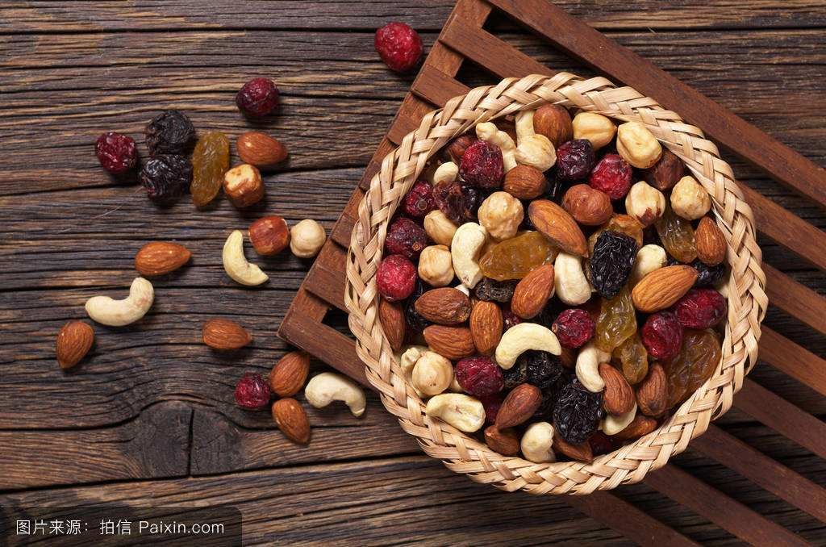

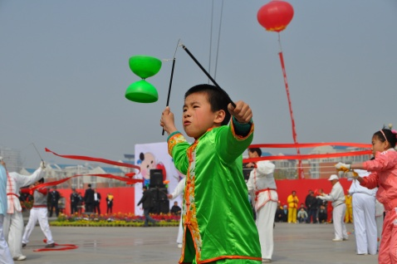
杂拌儿：
掺杂在一起的各种干果、果脯、蜜饯等。
蜜饯：
也称果脯。以果蔬为原料，用糖或蜂蜜腌制后而加工制成的食品。
空竹：一种靠线绳抖动使其高速旋转而发出响声的玩具。

Slide 26
再来读一读，注意加点的词语，体会老舍“京味儿”语言的特点。
（课后第三题）
孩子们喜欢吃这些零七八碎儿，即使没有饺子吃，也必须买杂拌儿。他们的第二件事是买爆竹，特别是男孩子们。恐怕第三件事才是买玩意儿——风筝、空竹、口琴等，和年画。
·····
···
···
采用北京话口语,调动了艺术表现力。
儿化音。后面的“儿”只做卷舌的动作，音不要读出来就可以了。

Slide 27
认真读第5自然段，想一想春节开始时，人们有怎样的表现？

Slide 28
孩子们忙乱，大人们也紧张，他们必须预备过年吃的喝的用的一切，也必须赶快给孩子做新鞋新衣，好在新年时显出万象更新的气象。
万象：宇宙间的一切景象。更，变更。一切事物或景象都变得焕然一新。

Slide 29
默读第6-7自然段，说说小年（腊月二十三）这一天和之后有什么风俗习惯？

Slide 30
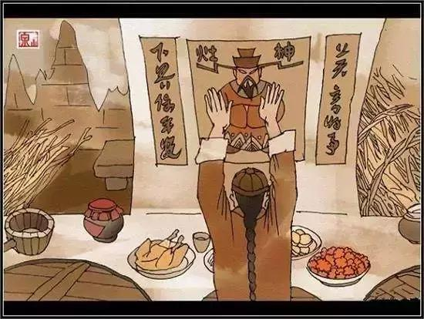
祭灶王

Slide 31
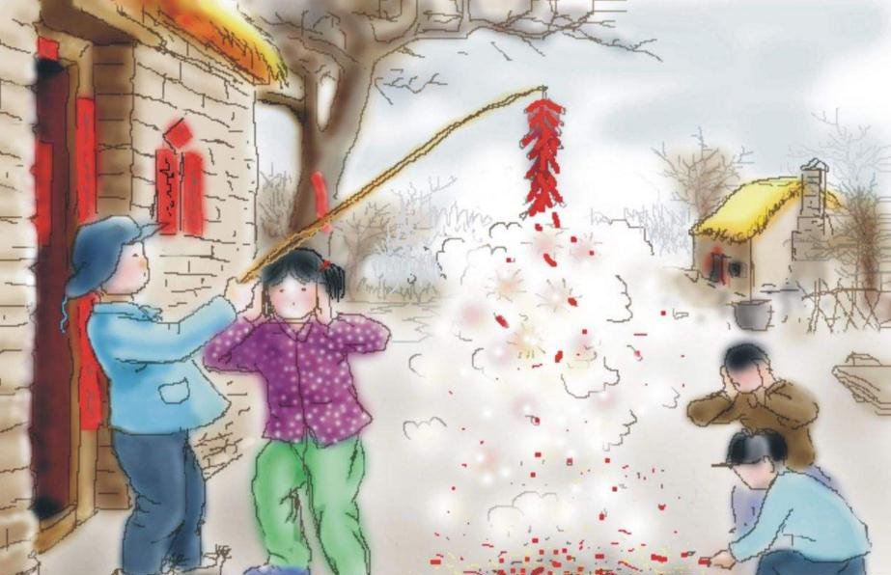
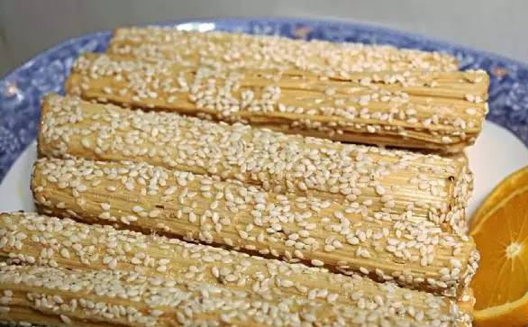
放鞭炮
吃糖

Slide 32
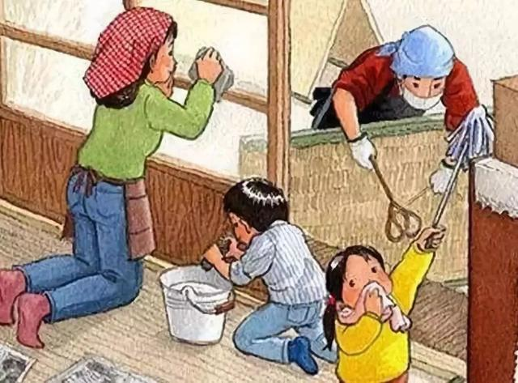
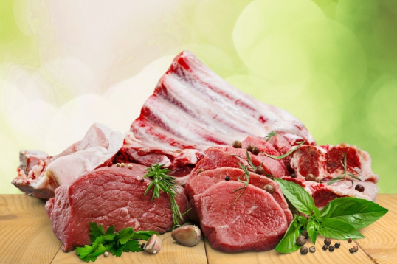
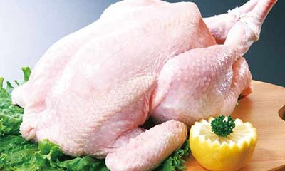
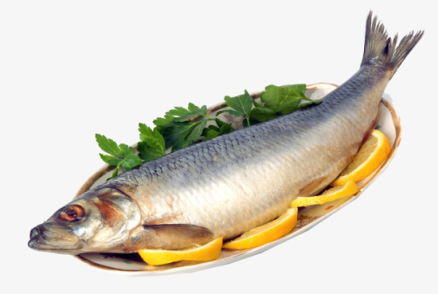
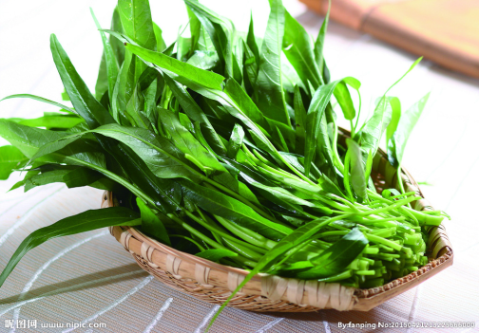
扫房
预备食材

Slide 33
春节的第一个高潮——除夕
研读第8自然段，思考作者是从哪些方面描写除夕的热闹的？ 你是从哪里看出来“热闹”的？

Slide 34
除夕真热闹。家家赶做年菜，到处是酒肉的香味。老少男女都穿起新衣，门外贴好红红的对联，屋里贴好各色的年画，哪一家都灯火通宵，不许间断，鞭炮声日夜不绝。在外边做事的人，除非万不得已，必定赶回家来，吃团圆饭，祭祖。这一夜，除了很小的孩子，没有什么人睡觉，都要守岁。
家家
到处
都
红红的
各色的
灯火通宵
不许间断
日夜不绝
赶回
家
都
重视吃团圆饭，祭祖

Slide 35
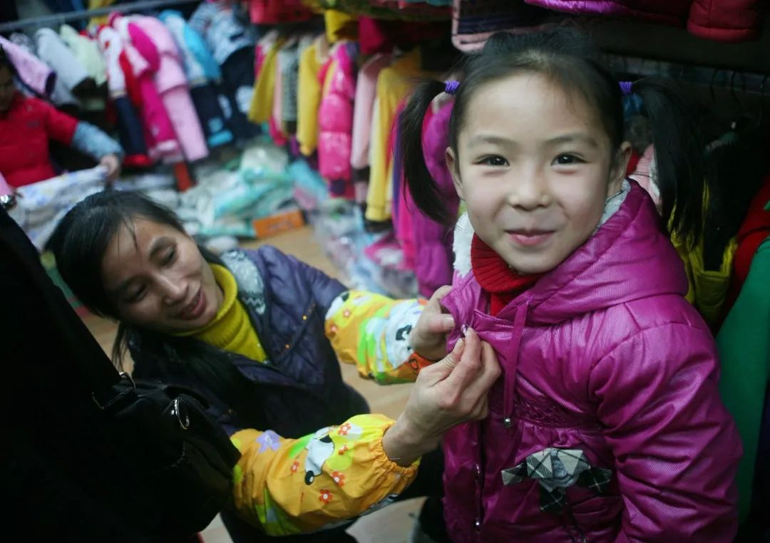
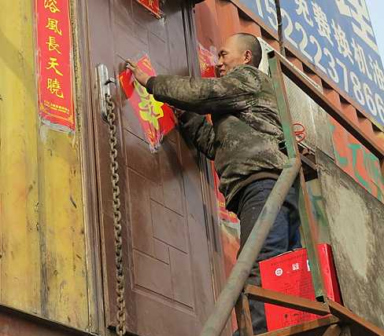
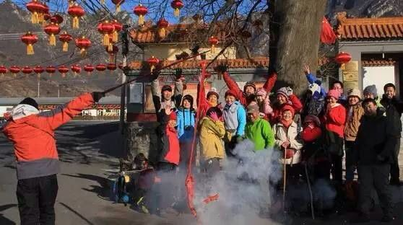
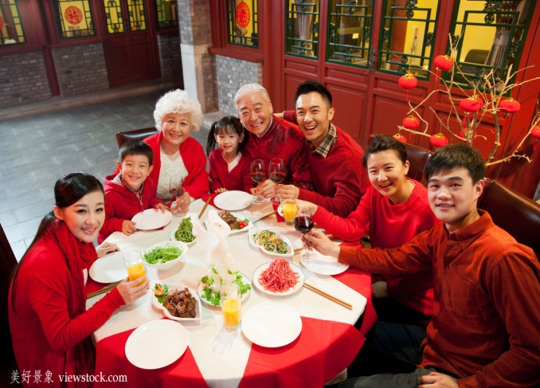
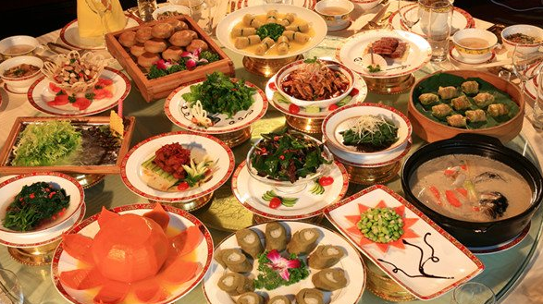
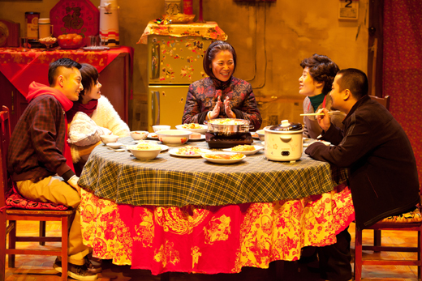
穿新衣
贴对联
放鞭炮
吃团圆饭
做年菜
守岁

Slide 36
默读第9自然段，说一说正月初一与除夕有哪些不同？

Slide 37
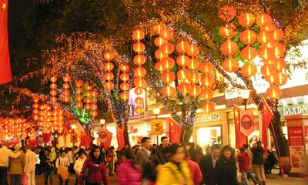
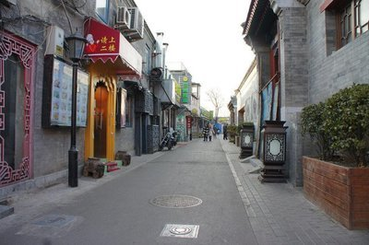
除夕
正月初一
真热闹：贴对联、年画，赶做年菜，灯火通宵，鞭炮不绝。
真静：铺户上板，全城休息。
截然不同

Slide 38
春节的第二个高潮——初一
默读第10-11自然段，总结一下正月初一至初六人们都有哪些活动？

Slide 39
男人们
到亲戚家、朋友家拜年。
女人们
在家中接待客人。
许多寺院开放，任人游览，小贩们在庙外摆摊儿

Slide 40
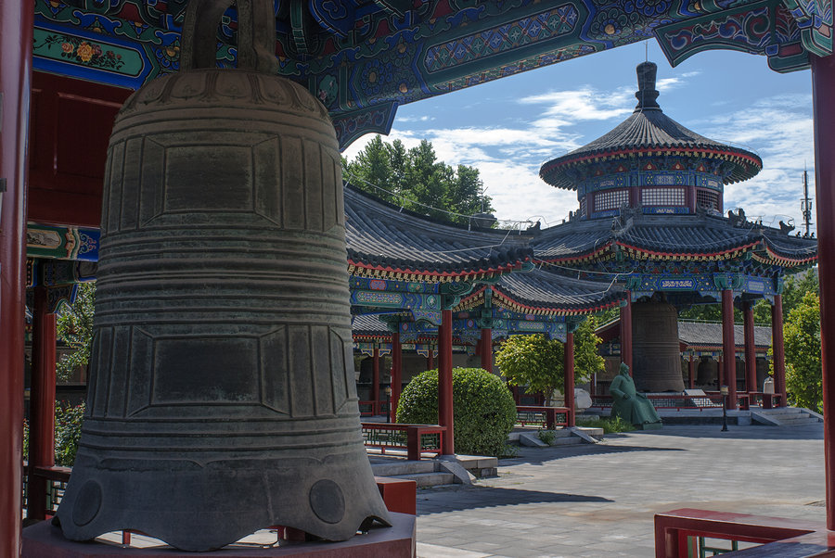
大钟寺

Slide 41
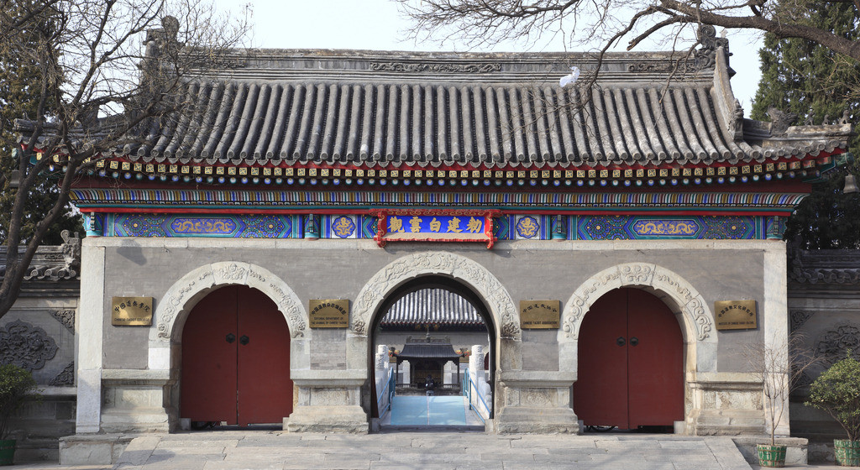
白云观

Slide 42
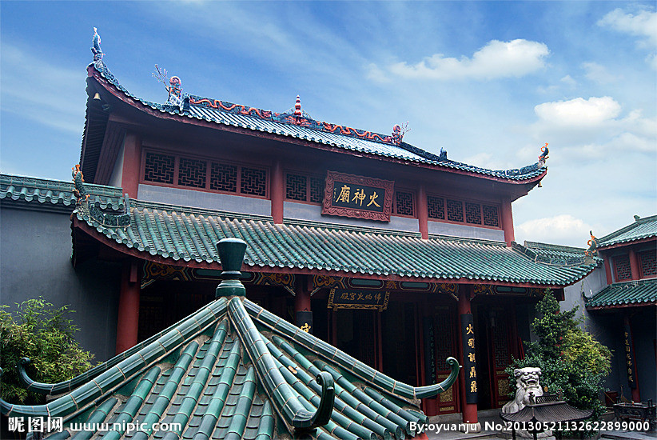
火神庙

Slide 43
孩子们
逛庙会
看野景、骑毛驴、买玩具。
白云观广场
赛轿车、赛马、赛骆驼

Slide 44
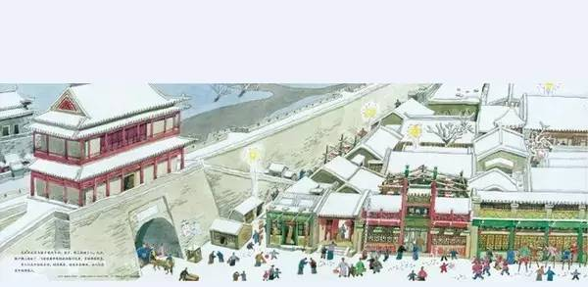
多数铺户在初六开张……全城鞭炮声不绝……铺中的伙计们还可以轮流去逛庙会、逛天桥和听戏。

Slide 45
联系实际说说：你是怎么过春节的？
（课后第二题）

Slide 46
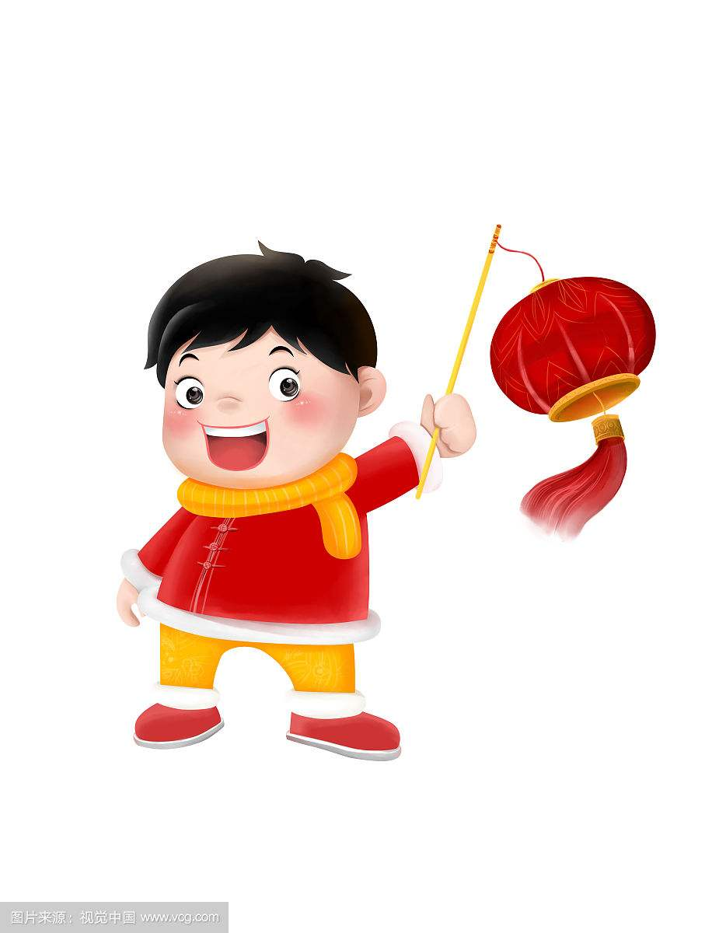
我每年除夕都和爸爸贴对联，贴窗花，晚上放鞭炮，看春节联欢会，守岁。正月初一早上要吃饺子，给长辈拜年，收压岁钱。

Slide 47
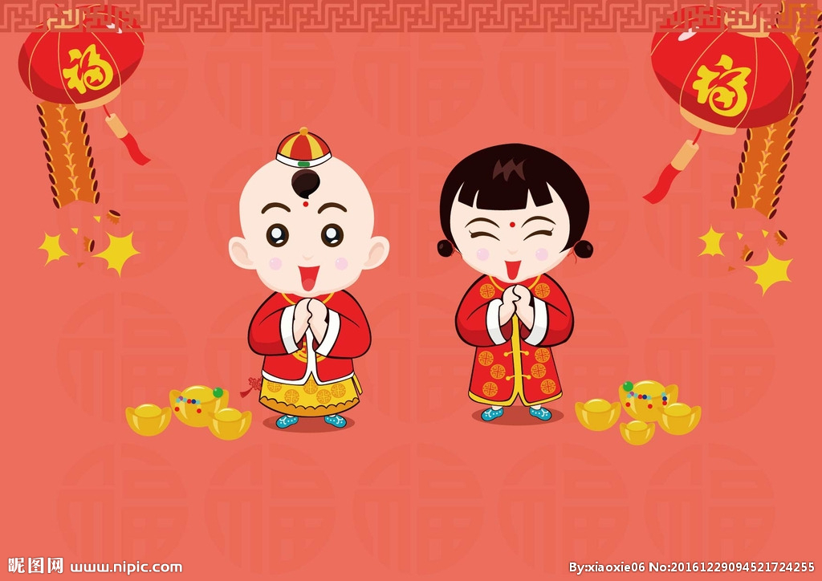
说一说：你是怎么拜年的呢？拜年的时候，你会说些什么？

Slide 48
春节的第三个高潮——元宵节
默读课文第12-13自然段，看看元宵节是什么景象，人们是怎么度过的？

Slide 49
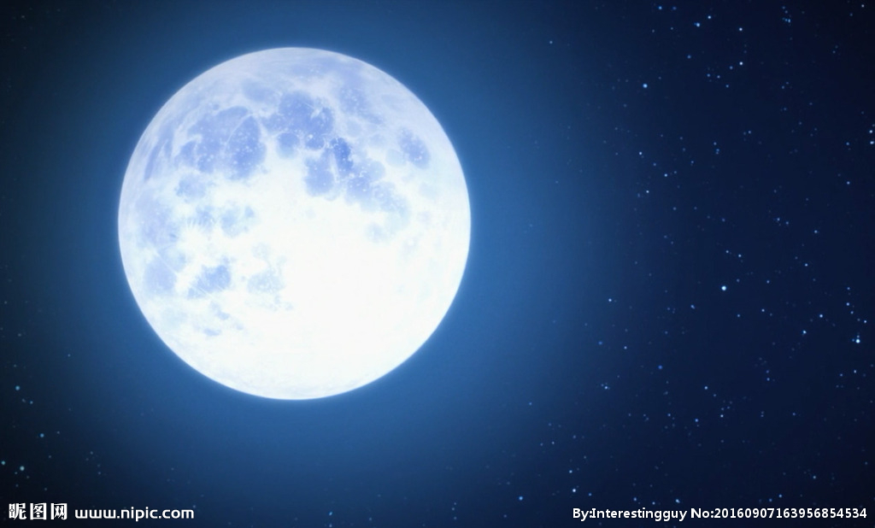
明月当空

Slide 50
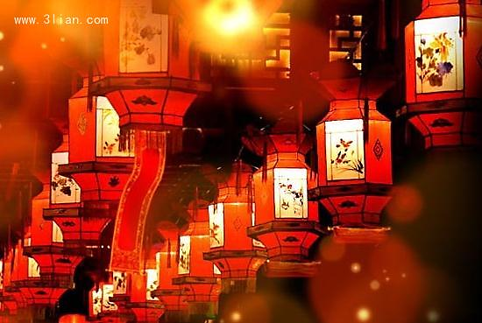
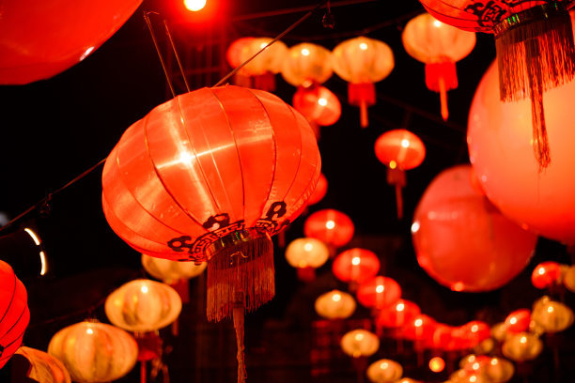
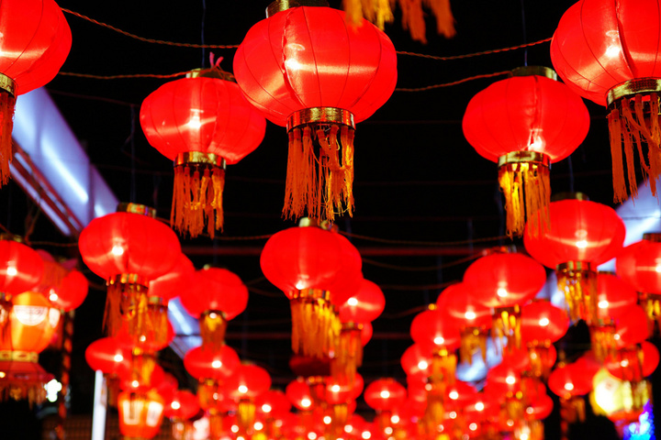
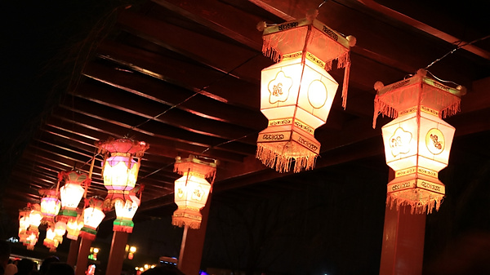
处处悬灯结彩，整条大街像是办喜事，火炽而美丽

Slide 51
灯的数量多
有名的老铺子都要挂出几百盏灯来
灯的种类多
有的一律是玻璃的，有的清一色是牛角的，有的都是纱灯；有的通通彩绘《红楼梦》或《水浒传》故事，有的图案各式各样。
广告
冰灯 麦苗做成的长龙
招徕生意

Slide 52
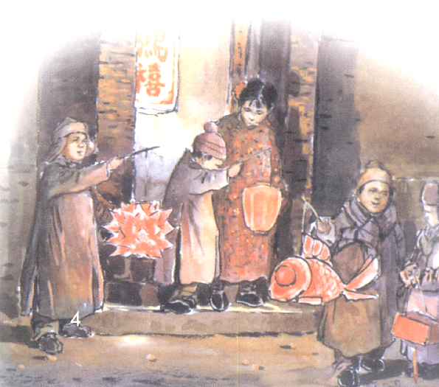
小孩子买各种花炮燃放，家中也有灯可供玩耍

Slide 53
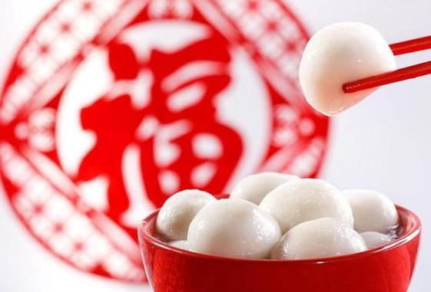
还必须吃元宵啊

Slide 54

小练笔
用上“有的……有的……有的……”写一写你眼中的元宵节。
元宵节的晚上，彩灯无数，有的像燃放的彩球，有的像展翅的蝴蝶，有的像翩翩少女……

Slide 55
读一读，说说这句话在文中的作用。
一眨眼，到了残灯末庙，学生该去上学，大人又去照常做事，春节在正月十九结束了。

Slide 56
一眨眼，到了残灯末庙，学生该去上学，大人又去照常做事，春节在正月十九结束了。
时间过得快
花灯逐渐减少，庙会也到了最后一天
首
尾
呼
应
按照北京老规矩，春节差不多在腊月的初旬就开始了。
恋恋不舍

Slide 57
读一读，注意加点的词语，体会老舍“京味儿”语言的特点。
（课后第三题）
清闲自在
腊月和正月，在农村正是大家最闲在的时候。
··
老舍在《茶馆》里写道：“秦二爷，您怎么这么闲在，想起下茶馆儿来？”
采用北京话口语,调动了艺术表现力。

Slide 58
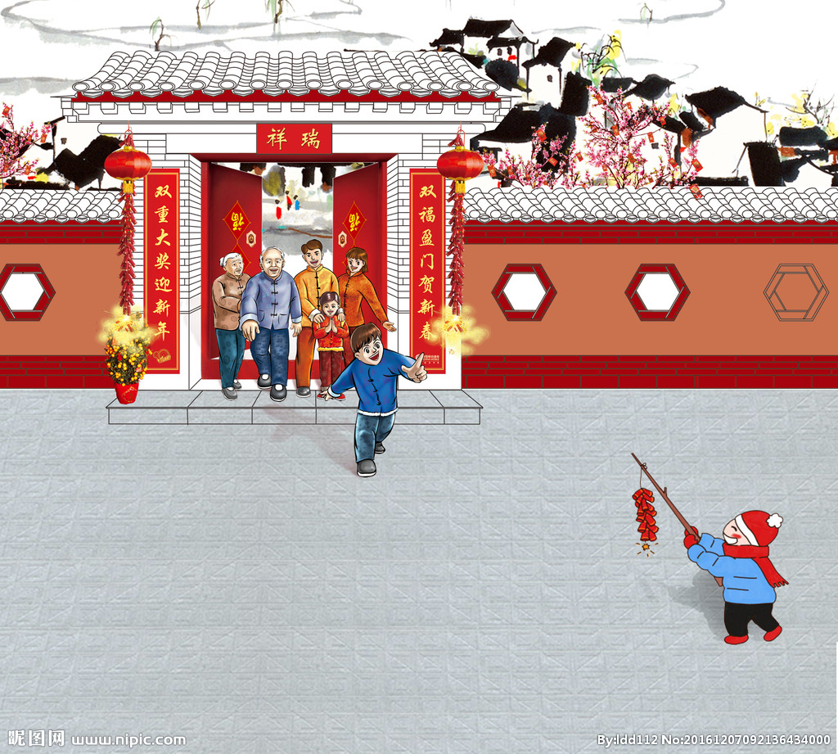
点击图片观看视频了解春节

Slide 59
读课后“阅读链接”中斯妤关于春节习俗的描写。和课文比较一下说说有什么不同，对你的习作有什么启发。
（课后第四题）

Slide 60
不同点
老舍：
斯妤：
语言通俗易懂，写出了人们对生活的热爱，
对除夕这一天热闹场景的描写井然有序。
重点描述一家人在这一天的忙碌，字里行间流露出对生活的热爱。

Slide 61
相同题材的文章，因为地域不同，作者不同，文化背景不同，个人的体验不同，会呈现出不同的风格，表达出不同的思想感情。我们也要根据自己的不同体验写出不同特色的文章。

Slide 62
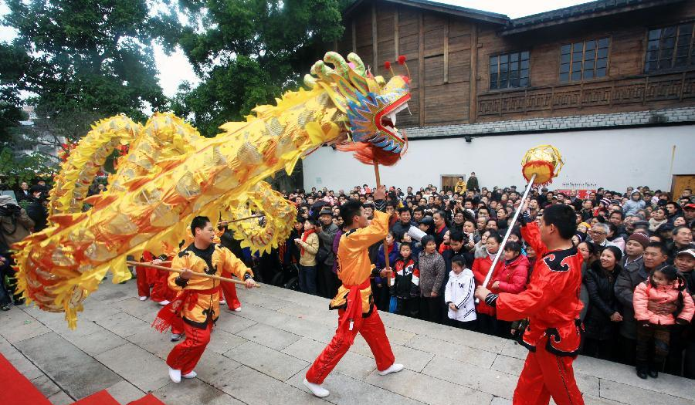
各地人民欢度春节

Slide 63
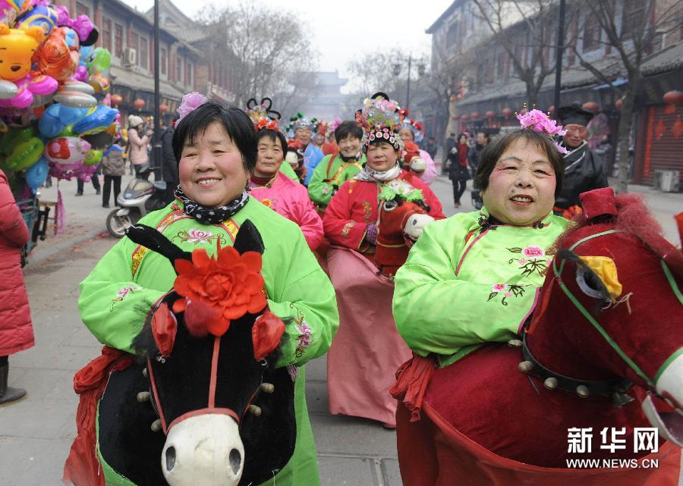
各地人民欢度春节

Slide 64
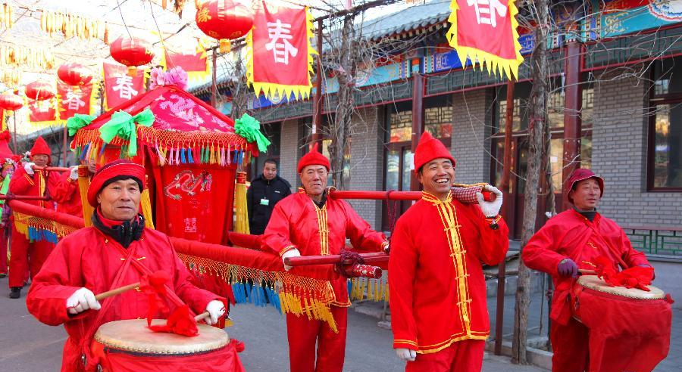
各地人民欢度春节

Slide 65

各地人民欢度春节

Slide 66

各地人民欢度春节

Slide 67

结构梳理
开始
腊月的初旬
北京的春节
彩排
腊月二十三
热闹
喜庆
团圆祥和
第一个高潮
除夕
第二个高潮
初一
第三个高潮
元宵节
结束
正月十九

Slide 68

主题概括
腊月上旬
文章主要介绍了北京的春节从________ 开始，直到 结束，这一段时间老北京过春节的习俗。字里行间反映出老北京人 的心情，也表达了作者对__________的喜爱和认同。
正月十九
欢欢喜喜过春节
传统文化

Slide 69


拓展延伸
过年的味道
周友斌
记忆里，过年的空气中含着灶糖甜
滋滋的味道。腊月二十三，过小年，民
间的说法是，灶王爷这一天要向玉帝
“汇报工作”，这天晚上，要给灶王爷献
灶糖，为的就是让灶王爷甜甜嘴，好“上天言好事”。当然，名义上是甜灶王爷，实际上都甜了孩子们的嘴。

Slide 70

记忆里，过年的空气中含着煎炒烹炸的浓香味。我们这里是二十五磨豆腐、二十六去割肉、二十七杀只鸡、二十八把面发、二十九蒸馒头。除夕一早，又要张罗包饺子，蒸年糕、炸油食、煮白肉的香味和着剁肉馅的声音不断从各家各户传出来……

Slide 71

大年初一凌晨醒来，赶早祭祀人家的鞭炮声已经零星地响起。睁开眼，感觉一切都是全新的，新的屋子，新的年画，新的窗花……还有抬头就能看到的“抬头见喜”“身卧福地”的春联。因为新春的到来，一切日常所见的平常东西都好像被赋予了全新的含义，都在眼中变得美好。晚上睡觉时脱下来的旧衣服，早被母亲收拾到一个找不到的地方去了，枕边整齐地放着每个人的新衣服，可以闻到新棉布淡淡的香味，这一切都是母亲等我们睡着之后一一放好的。

Slide 72
课堂演练
一、在括号里填上合适的动词，注意不要重复。
（ ）腊八粥 （ ）新衣 （ ）庙会
（ ）毛驴 （ ）腊八蒜 （ ）年画 （ ）爆竹 （ ）灯笼
熬
穿
逛
骑
泡
贴
燃
挂

Slide 73
二、回忆课文内容，选一选。
1.《北京的春节》指出新年的高潮是（ ）
A.除夕 B.元旦 C.元宵节 D.过小年
2.《北京的春节》指出新年的彩排是（ ）
A.除夕 B.元旦 C.元宵节 D.过小年
A
D

Slide 74
三、询问亲戚和朋友，看看你的家乡春节有哪些习俗。和老北京的春节一样吗？有哪些不同？和同学分享交流。

